Slide 1

সকলকে স্বাগতম
Notes:
সবাইকে স্বাগতম জানাব ও কুশল বিনিময় করব।

Slide 2




পরিচিতি
শিক্ষক পরিচিতি
পাঠ পরিচিতি
মোঃ পরশ মামুদ
সহকারি শিক্ষক
জারুলছড়ি সরকারি প্রাথমিক বিদ্যালয়
লক্ষ্মীছড়ি, খাগড়াছড়ি।
mdparashmamud@gmail.com
শ্রেণি- ৪র্থ
বিষয়- বিজ্ঞান
অধ্যায়- ৪, পাঠ- পদার্থ
পাঠ্যাংশ- ২. বায়বীয় পদার্থের বৈশিষ্ট্য
সময়- ৪0 মিনিট।

Slide 3
শিখনফল
আজকের পাঠ শেষে শিক্ষার্থীরা...
৩.১.২ বায়ু একটি পদার্থ তা পরীক্ষণের মাধ্যমে প্রমাণ করতে পাড়বে।

Slide 4
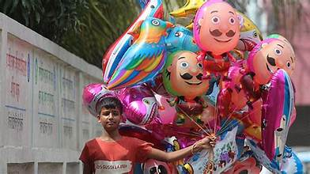

আমরা কি দেখতে পাচ্ছি?
উত্তরঃ বেলুনের মধ্যে বায়ু বা বাতাস থাকে
প্রশ্নঃ বায়ু কি একটি পদার্থ?
উত্তরঃ হ্যা, বায়ু একটি পদার্থ।
প্রশ্নঃ বেলুনের মধ্যে কী থাকে?
বেলুন
Notes:
প্রশ্নোত্তরের মাধ্যমে পূর্বজ্ঞান যাচাই করব।

Slide 5
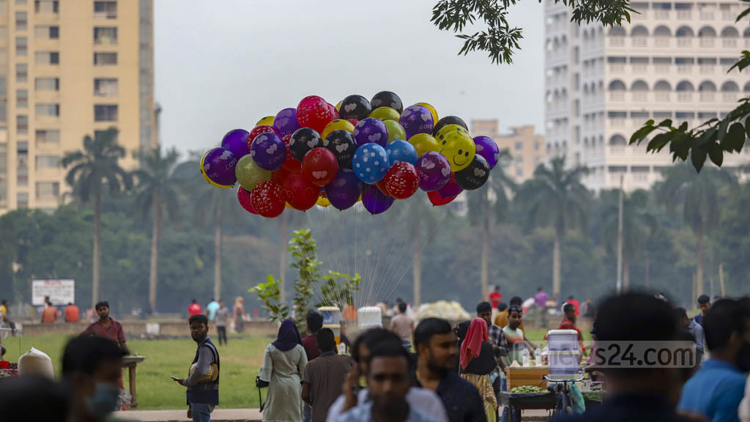
আজকে আমরা শিখবো...
বায়বীয় পদার্থের বৈশিষ্ট্য
আজকে মূল প্রশ্নঃ বায়বীয় পদার্থের কী কী বৈশিষ্ট্য রয়েছে?
Notes:
পাঠ ঘোষণা করব ও মূল প্রশ্নসহ বোর্ডে লিখে দিব শিক্ষার্থীদেরকেও খাতায় লিখে নিতে বলবো।

Slide 6
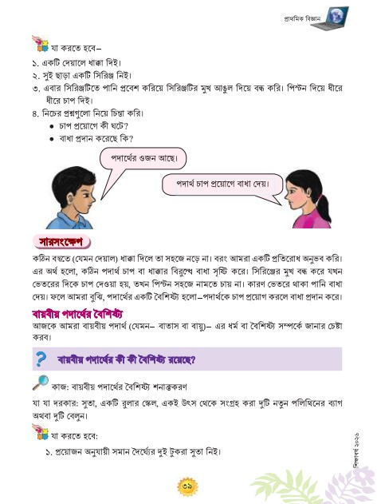
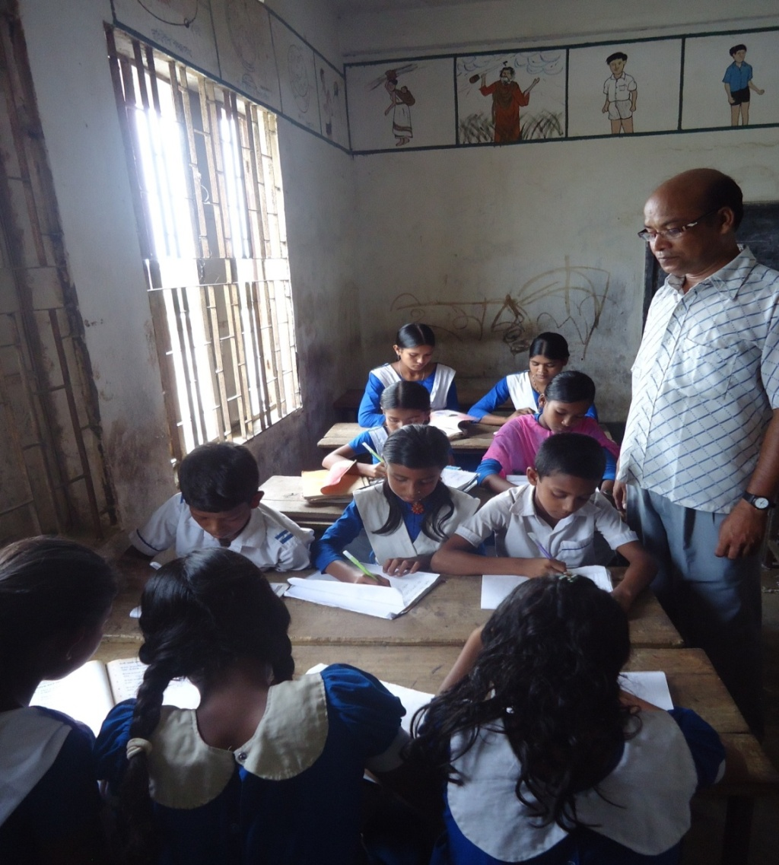
৩৯
আমাদের প্রাথমিক বিজ্ঞান বইয়ের নং পৃষ্ঠা খুলি
নিরব পাঠ
৪মিনিট
Notes:
ছাত্র-ছাত্রীদের পাঠ্যবই খুলে নির্দিষ্ট সময় নিরবে পড়তে বলব, কারো কোন সমস্যা হচ্ছে কিনা ঘুরে ঘুরে দেখব।

Slide 7
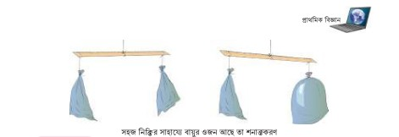
১২ মিনিট
দলীয় কাজ
দল-ক
দল-খ
দল-গ
দল-ঘ
সহজ নিক্তির সাহয্যে বায়ুর ওজন আছে তা শনাক্তকরণ পরীক্ষা
Notes:
৪-৫জন করে প্রয়োজন মত দল তৈরি করে স্কেল, সুতা ও পলিথিনের ব্যাগ দিয়ে নির্দেশনা মত করতে বলবো, প্রতি দলে ঘুরে ঘুরে পর্যবেক্ষণ করব।

Slide 8
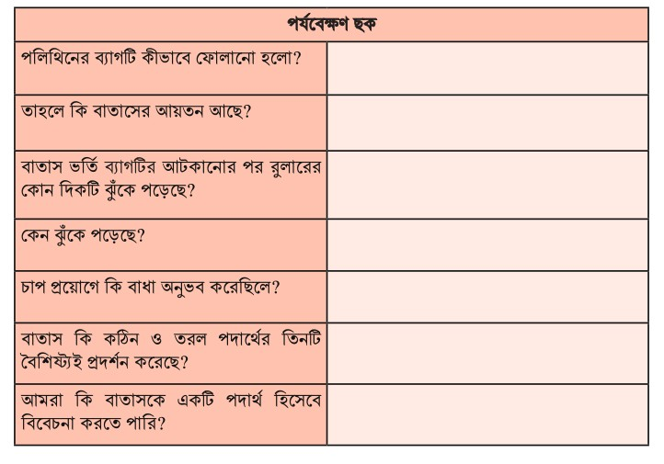
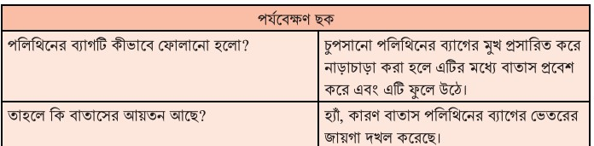
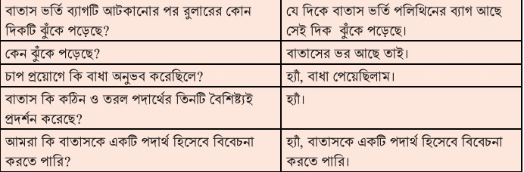
পর্যবেক্ষণ ছক
আমার সাথে পর্যবেক্ষণ ছক মিলিয়ে নেও
পর্যবেক্ষণের আলোকে ছকটি পূরণ করি।
Notes:
শিক্ষার্থীরা ছক পূরণ করবে, আমি ঘুরে ঘুরে দেখব, সবাই ঠিক মত পারতেছে কিনা।

Slide 9
সারসংক্ষেপ ও সিদ্ধান্ত...
বাতাস একটি পদার্থ। কঠিন ও তরল পদার্থের ন্যায় বাতাস বা বায়বীয় পদার্থের ওজন আছে, আয়তন আছে। তাছাড়া বায়বীয় পদার্থ চাপ প্রয়োগে বাধা প্রদান করে।
Notes:
শিক্ষার্থীদের মধ্য থেকে দুই একজন করে ডেকে সারসংক্ষেপ ও সিদ্ধান্ত পড়তে বলবো এবং সভাই একমত হব যে, বায়ু একটি পদার্থ।

Slide 10
মূল্যায়ন
√
সঠিক উত্তরে টিক(√) চিহ্ন দিই।
নিচের কোনটি বায়বীয় পদার্থের বৈশিষ্ট্য নয়?
ক। ওজন আছে খ। নির্দিষ্ট আয়তন আছে
গ। চাপ দিলে বাধা দেয় ঘ। জায়গা দখল করে
ওজন
আয়তন
শূন্যস্থান পূরণ করি।
* বাতাসও একটি পদার্থ, কারণ এর ________ ও ________রয়েছে।
Notes:
শিক্ষার্থীদের মধ্য থেকে দুই-তিন জনকে প্রশ্ন করব ও প্রয়োজনে নিরাময়মূলক ব্যবস্থা করবো।

Slide 11
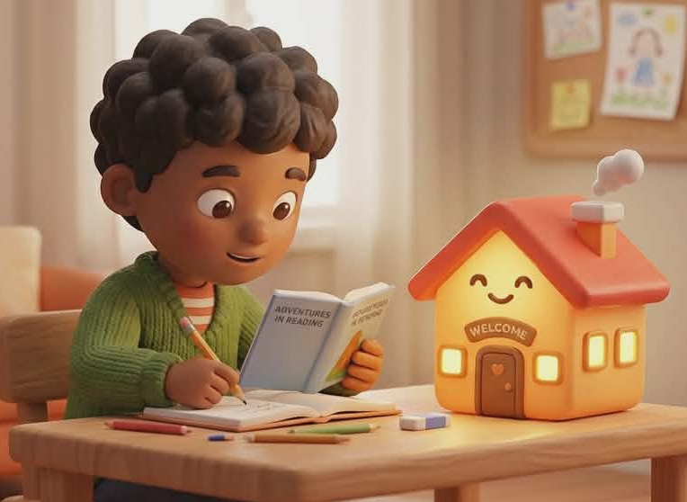
বাড়ির কাজ
বাতাস চোখে দেখা যায় না, তবে আমরা কীভাবে বুঝি এটি একটি পদার্থ?
Notes:
শিক্ষার্থীদের খাতায় লিখে নিতে বলবো।

Slide 12
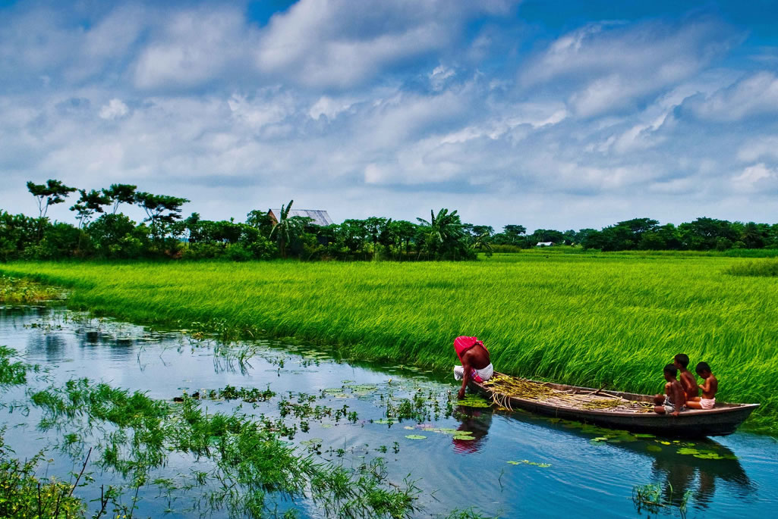
সকলকে ধন্যবাদ
Notes:
সকলকে ধন্যবাদ জানিয়ে শ্রেণিকক্ষ ত্যাগ করব।

